Slide 1
JAVASCRIPT 第三章
使用JavaScript实现CSS特效

Slide 2
回顾
window对象有哪些常用的属性和方法
setTimeout方法和setInterval方法有什么区别
如何控制浏览器的前进的后退
获取DOM元素的方式有哪些

Slide 3
本章目标
熟练掌握style样式的相关属性实现样式
掌握className添加样式
熟练掌握对div标签的控制
熟练掌握div层的隐藏显示实现特效

Slide 4
CSS样式
回顾CSS中的样式的分类和用法有哪些

Slide 5
CSS样式
回顾HTML中讲过的CSS样式表，常见的样式有哪些？

Slide 6
CSS样式
文本属性 | 说明
font-size | 字体大小
font-family | 字体类型
font-style | 字体样式
color | 文字颜色
text-align | 文本水平对齐
line-height | 文本行间距
背景属性 | 说明
background-color | 背景色
background-image | 背景图
background-repeat | 设置指定背景图的重复方式

Slide 7
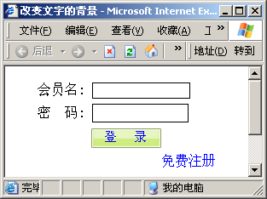
CSS样式
制作如下图所示的“回顾样式.html”的页面效果
细边框样式
图片按钮样式
超链接样式

Slide 8
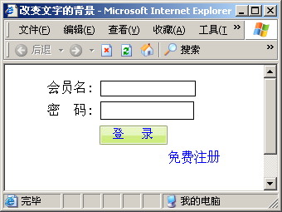
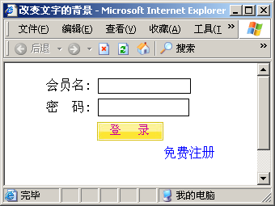
背景按钮特效
如何实现如下图所示 ，按钮的图片背景效果？
鼠标移入按钮背景变色

Slide 9
背景按钮特效
通过改变样式backgroundImage能否实现？
onMouseOver="this.style.backgroundImage='url(images/back2.jpg)';"
失败的原因：当鼠标移到按钮上方时，除了图片要换以外，还应保留 border、margin、 padding等样式。即使用多行代码
onMouseOver="this.style.backgroundImage=‘url(images/back2.jpg)';
this.style.boder=0;this.style.padding=0......";
解决办法：创建mouseOver和mouseOut两种类样式，
然后使用className类属性进行切换

Slide 10
背景按钮特效
在行内写javascript脚本，代码过多，可否使用其他方式？
使用函数在事件中调用
使用CSS样式，用className调用样式
<TR>
<TD height="30" colSpan=2 align=center>
<INPUT name=Button type="button" class="mouseOutStyle" value=" 登 录 " onMouseOver="this.className='mouseOverStyle'" onMouseOut="this.className='mouseOutStyle'">
</TD>
</TR>
……

Slide 11
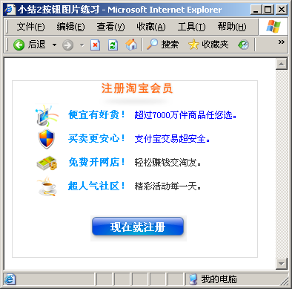
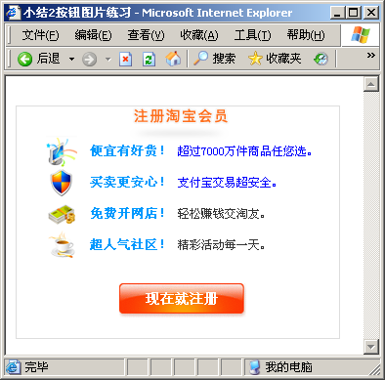
背景按钮特效
鼠标移入改变按钮背景图片的特效如何实现

Slide 12
Div层的控制
如何获取页面中的Div层
如何获取Div的宽和高？
var div=document.getElementById(“divId”);
div.style.pixelWidth
div.style.pixelHeight
div.clientWidth
div.clientHeight
div.offsetWidth
div.offsetHeight

Slide 13
Div层的控制
如何获取Div的边距
var top = div.style.pixelTop
var left = div.style.pixelLeft

Slide 14
Div层的控制
思考
如何将Div层使用JavaScript定位显示在屏幕的四个角及中间？

Slide 15
Div层的控制
浮动广告如何制作？
分析：
要使广告始终定位在页面的位置
应先获取广告的上边距
捕获页面滚动事件获取滚动条卷起高度
将卷起的高度每次滚动时累加广告的初始高度

Slide 16
Div层的控制
滚动条滚动事件
滚动条卷起高度
window . onscroll=function
document.documentElement.scrollTop
document.body.scrollTop

Slide 17
层的隐藏和显示
如何实现广告的关闭？
层的display属性值
使用style.display属性控制
参数值 | 说明
block | 默认值 块显示
none | 不显示，隐藏对象
inline | 以行显示

Slide 18
层的隐藏和显示
层的visibilit属性
思考
参数值 | 说明
hidden | 隐藏对象
visible | 显示对象
display和visibility有什么区别？

Slide 19
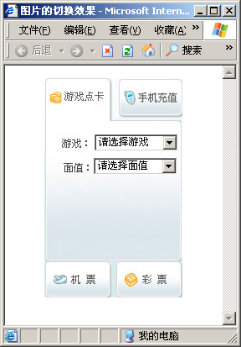
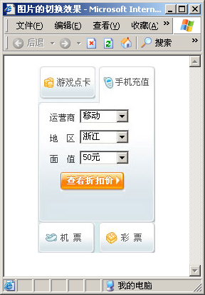
层的隐藏和显示
如何实现如下图所示的图片切换特效

Slide 20
层的隐藏和显示
思考
如何使用层实现菜单下拉效果？

